Slide 1


Ciências Naturais
9.º ano
Ilídio André Costa, José Américo Barros,
Lucinda Motta, Maria dos Anjos Viana,
Rui Polónia

Slide 2
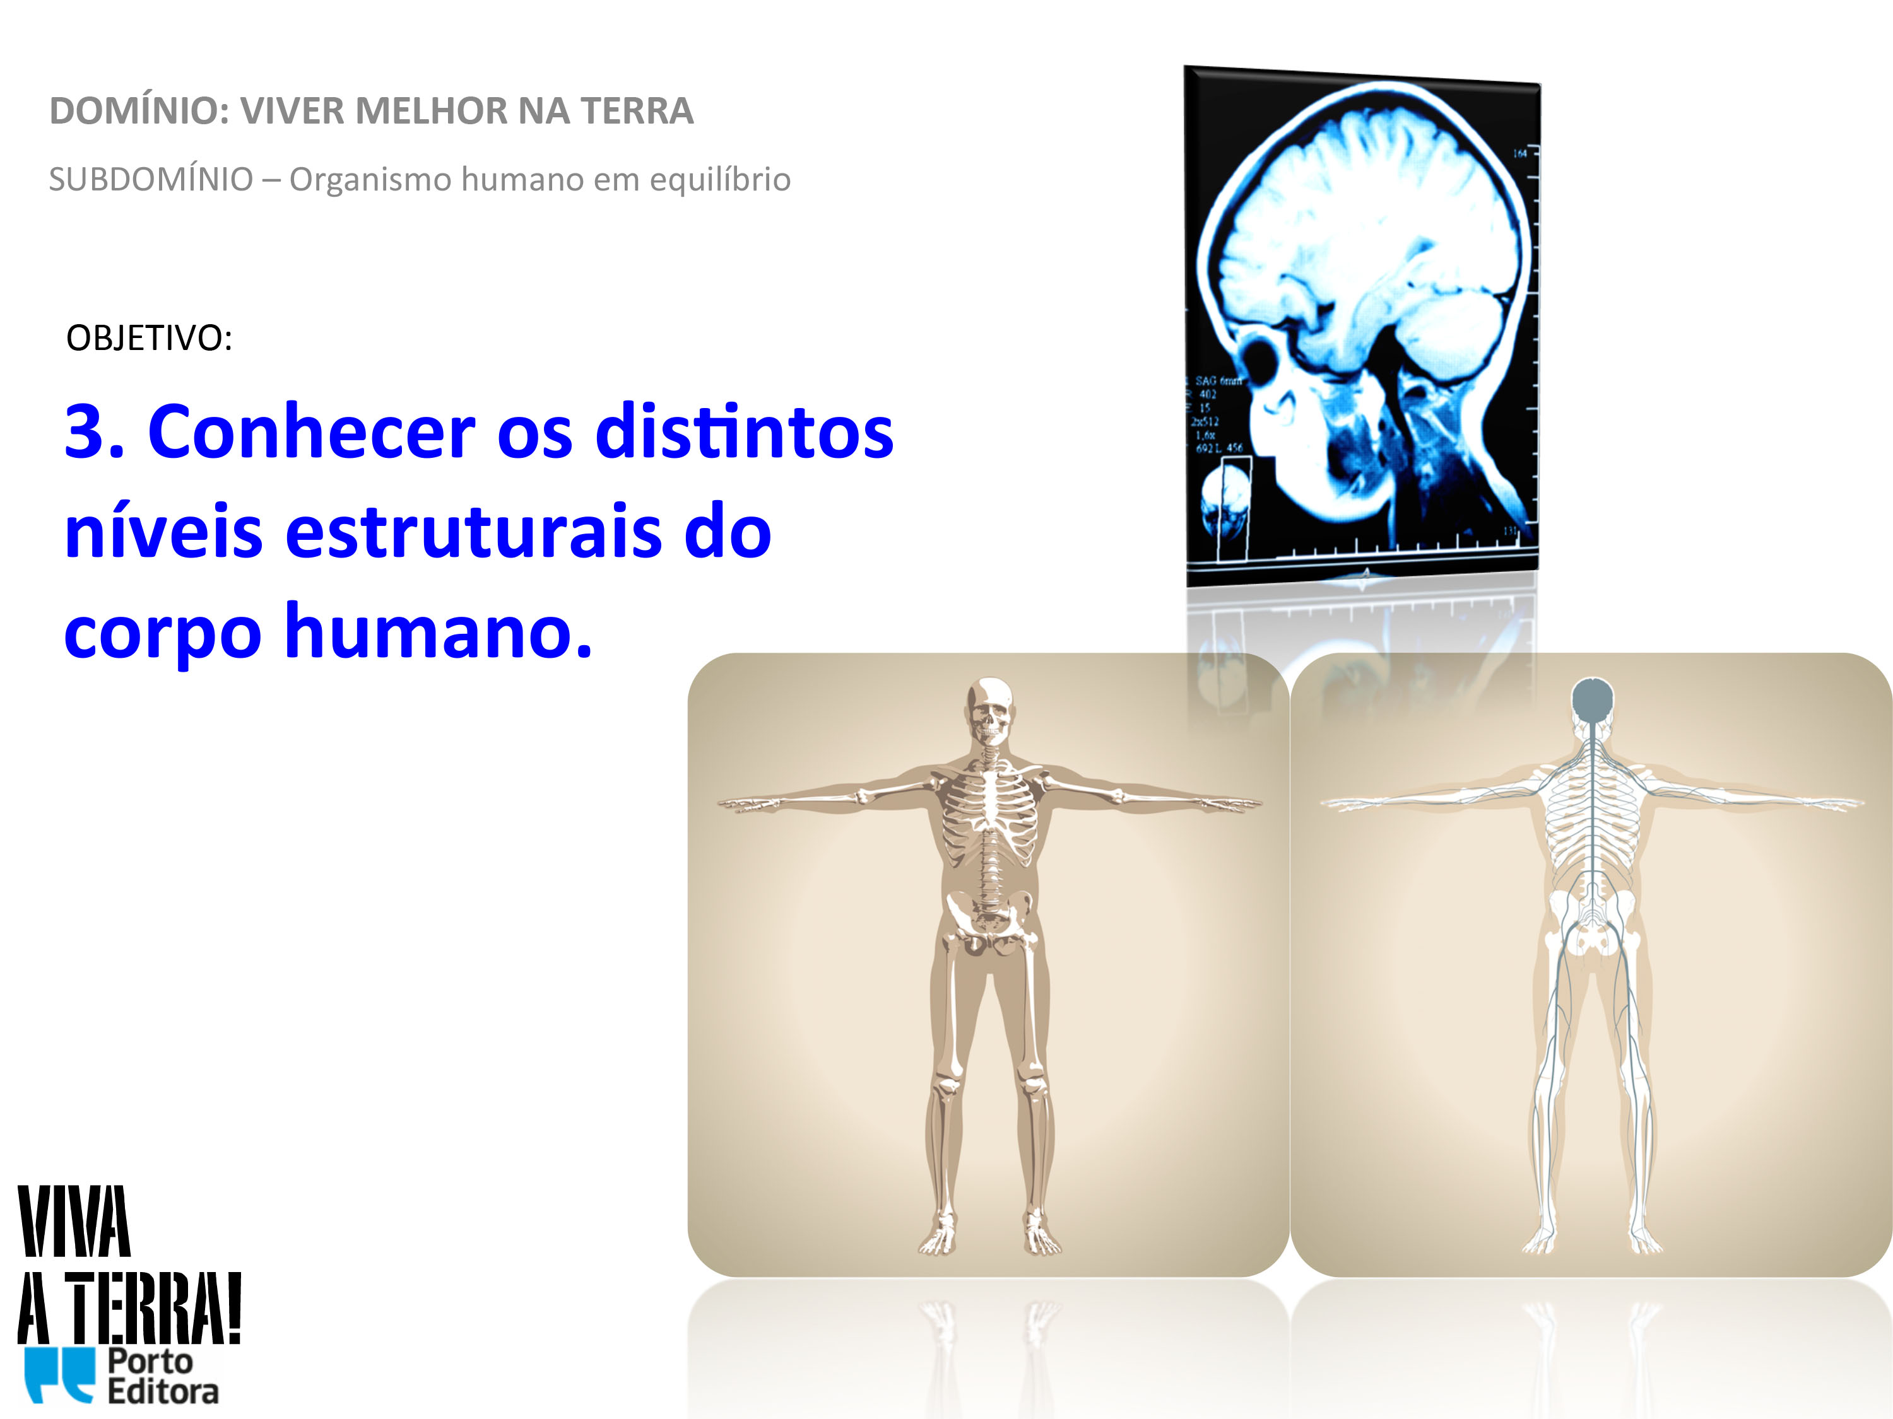

Slide 3
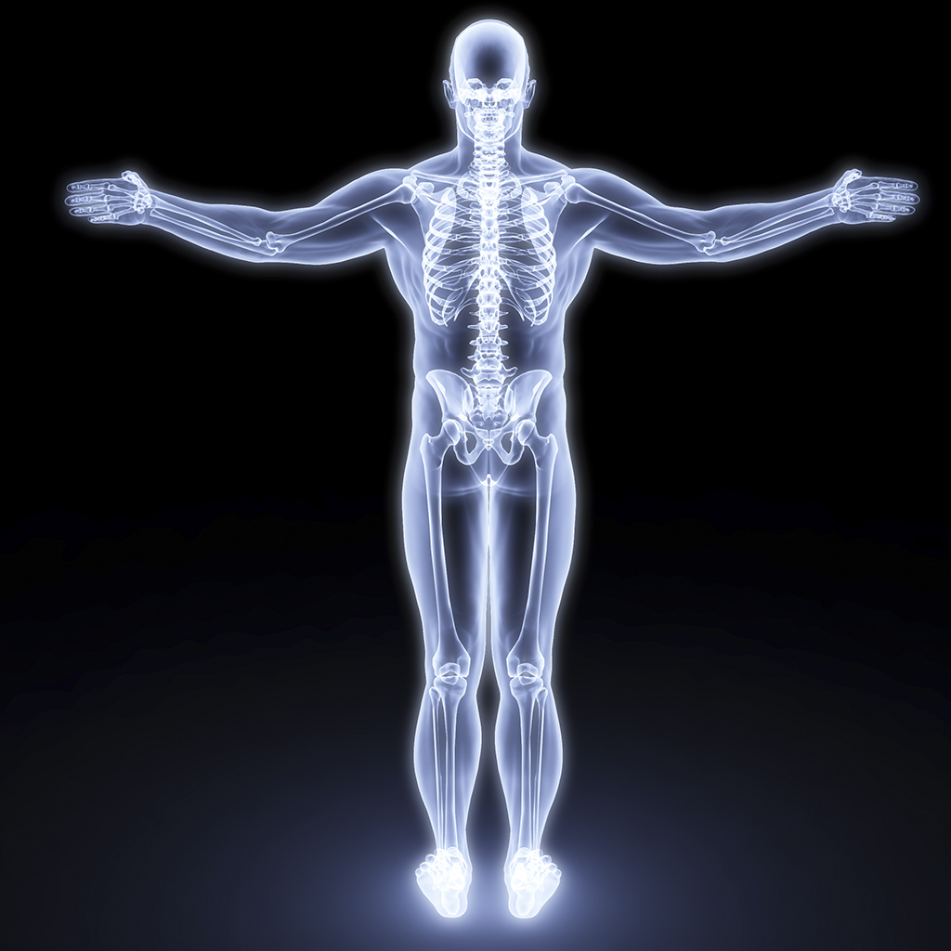
Quais são os níveis estruturais do corpo humano?

Slide 4
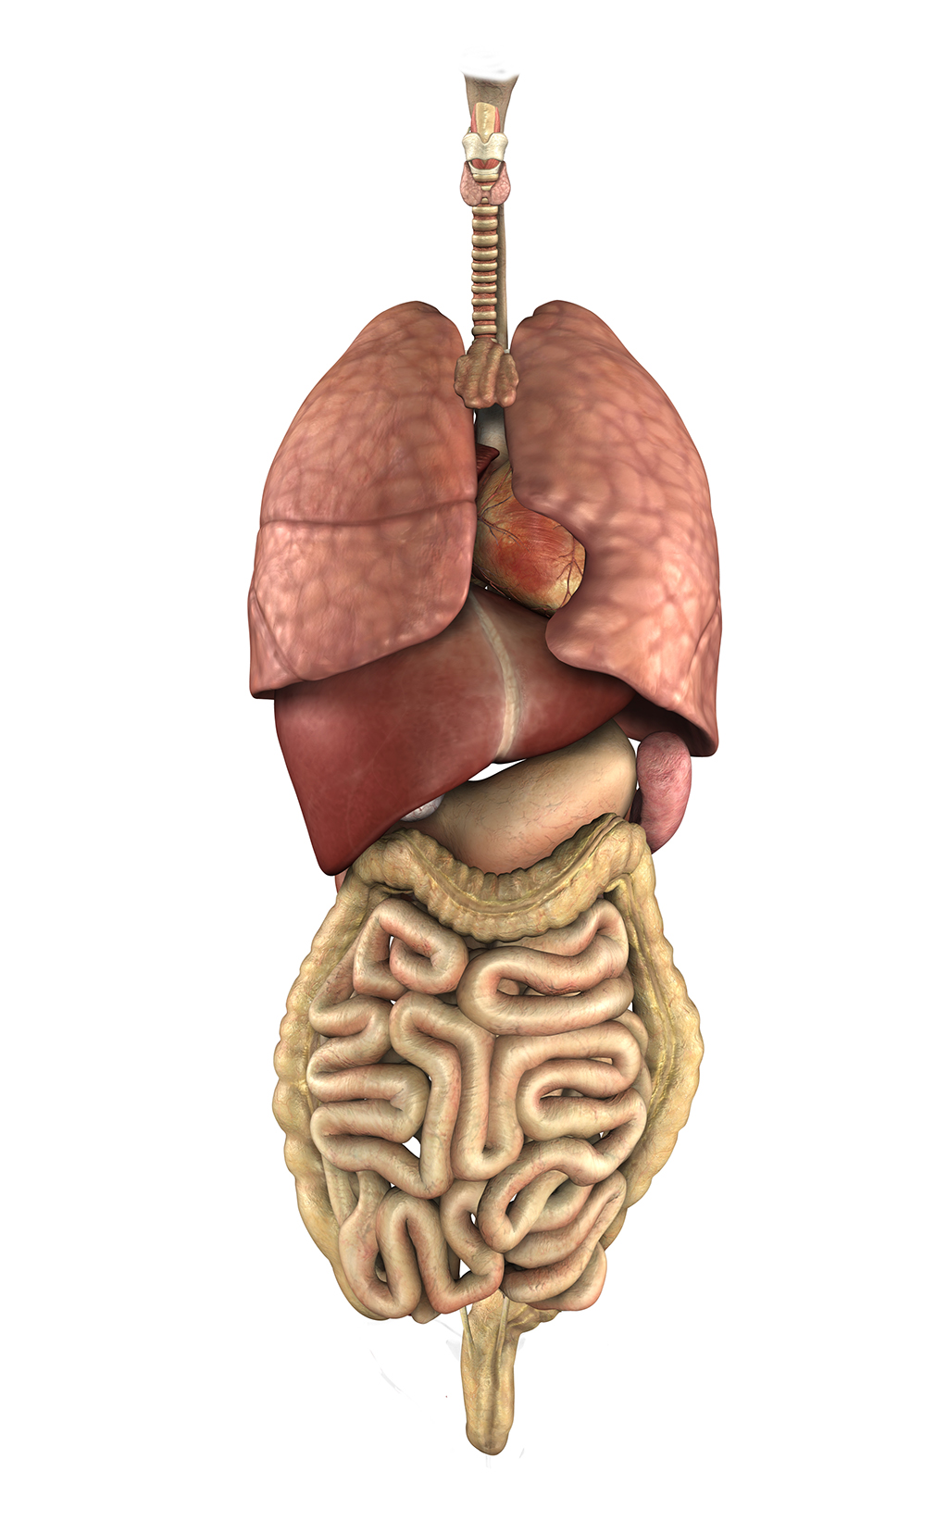
O que é um sistema?

Slide 5

O que é um sistema aberto?
Todos os sistemas vivos, desde a célula até ao ecossistema, são sistemas abertos, pois realizam continuamente trocas de matéria e de energia com
o exterior.

Slide 6

Porque se considera o organismo humano um sistema aberto?
O organismo é um sistema aberto, pois realiza continuamente trocas
de matéria - entrada
de nutrientes e saída de produtos de excreção –
e de energia com o exterior.
Estas trocas conduzem
a alterações internas.

Slide 7

O que é a homeostasia?
A homeostasia é a capacidade de um organismo regular o seu meio interno, mantendo-se em equilíbrio com o meio externo.

Slide 8


Manutenção da homeostasia: temperatura corporal
O ser humano é um animal homeotérmico, ou seja, tem
a capacidade de manter a sua temperatura interna constante mesmo quando a temperatura ambiental varia.
A uma subida de temperatura, o organismo responde com uma diminuição e vice-versa, de modo a manter o equilíbrio – mecanismo de feedback negativo ou retroalimentação.

Slide 9
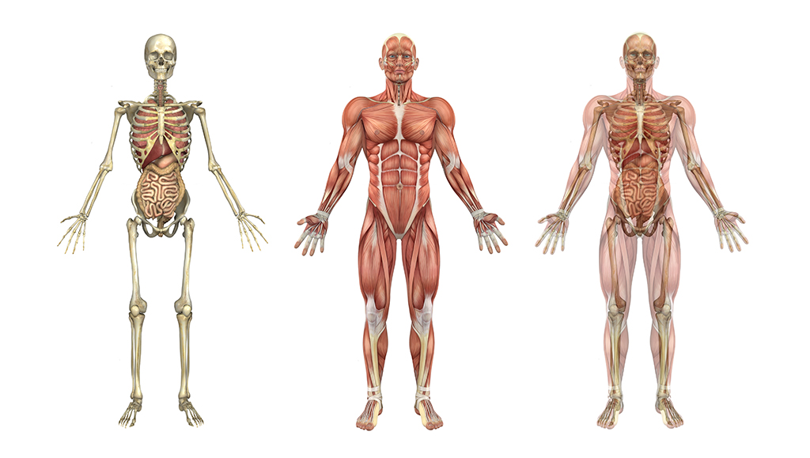
Como descrever a posição relativa dos órgãos no corpo humano?

Slide 10
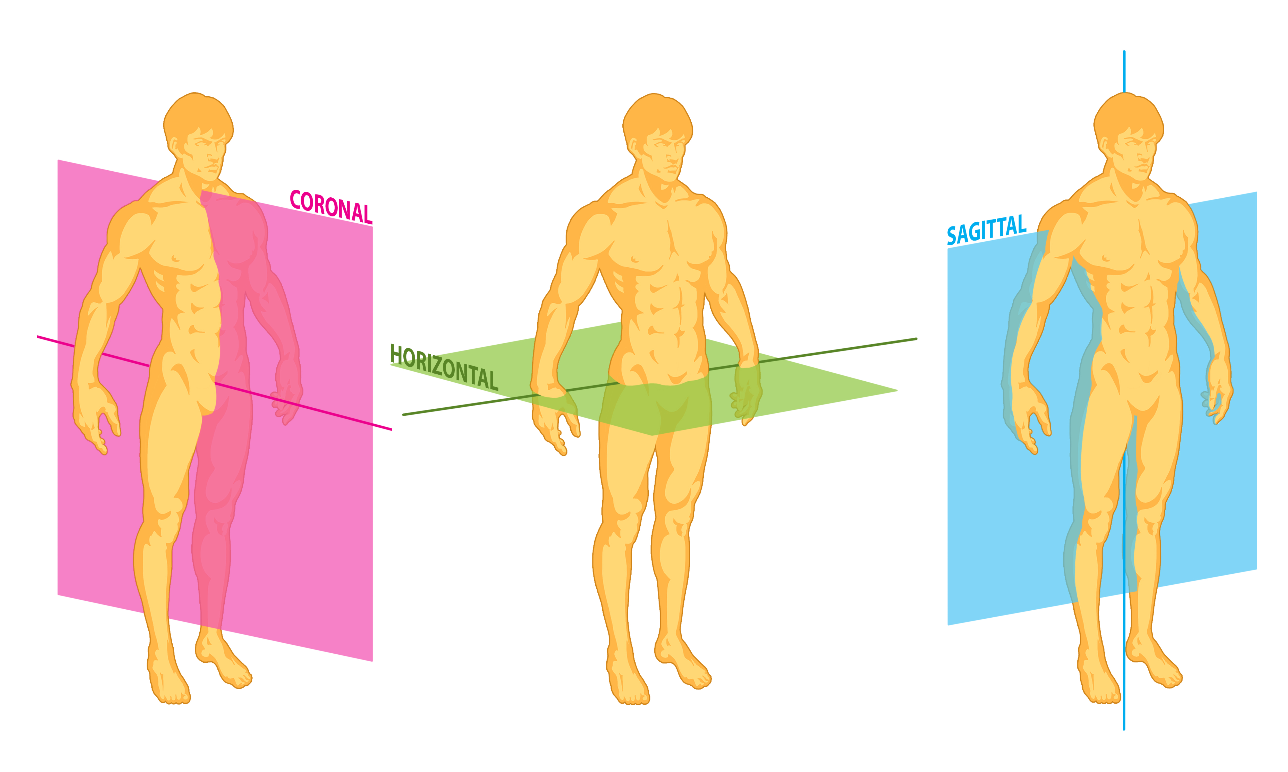
Posição relativa dos órgãos no corpo humano: cavidades e direções anatómicas
As direções anatómicas
e as cavidades são usadas pelos médicos como pontos de referência para localizar
os órgãos.
No corpo humano identificam-
-se as direções anatómicas superior, inferior, anterior
e posterior.
No corpo humano identificam-
-se as cavidades craniana, espinhal, torácica, abdominal e pélvica.

Slide 11
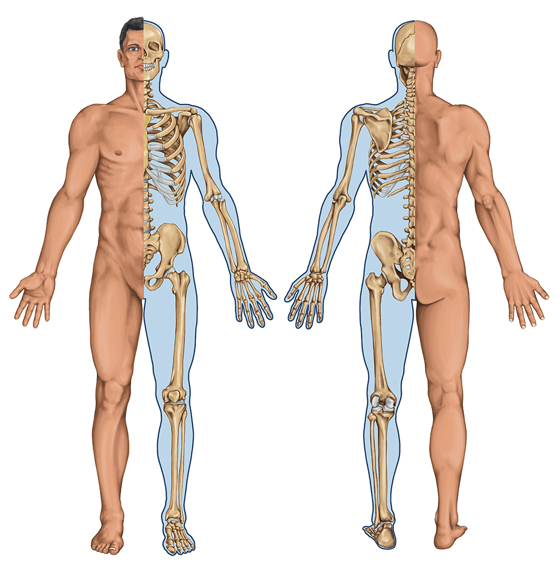
O que são as direções anatómicas?
As direções anatómicas são as posições relativas das diferentes partes do corpo.
A posição anatómica consiste em estar de pé, ereto, os membros superiores ao longo do corpo e a face, os pés
e as palmas das mãos virados para a frente.

Slide 12
Direções anatómicas do corpo humano: superior
Direção anatómica superior: em direção à cabeça ou a parte superior de uma estrutura.
Ex.: o coração é superior
ao fígado.

Slide 13
Direções anatómicas do corpo humano: inferior
Direção anatómica inferior: em direção oposta à cabeça ou a parte inferior de uma estrutura.
Ex.: o estômago é inferior aos pulmões.

Slide 14
Direções anatómicas do corpo humano: anterior
Direção anatómica anterior: na frente do corpo.
Ex.: o esterno é anterior
ao coração.

Slide 15
Direções anatómicas do corpo humano: posterior
Direção anatómica posterior: no dorso do corpo.
Ex.: o esófago é posterior
à traqueia.

Slide 16
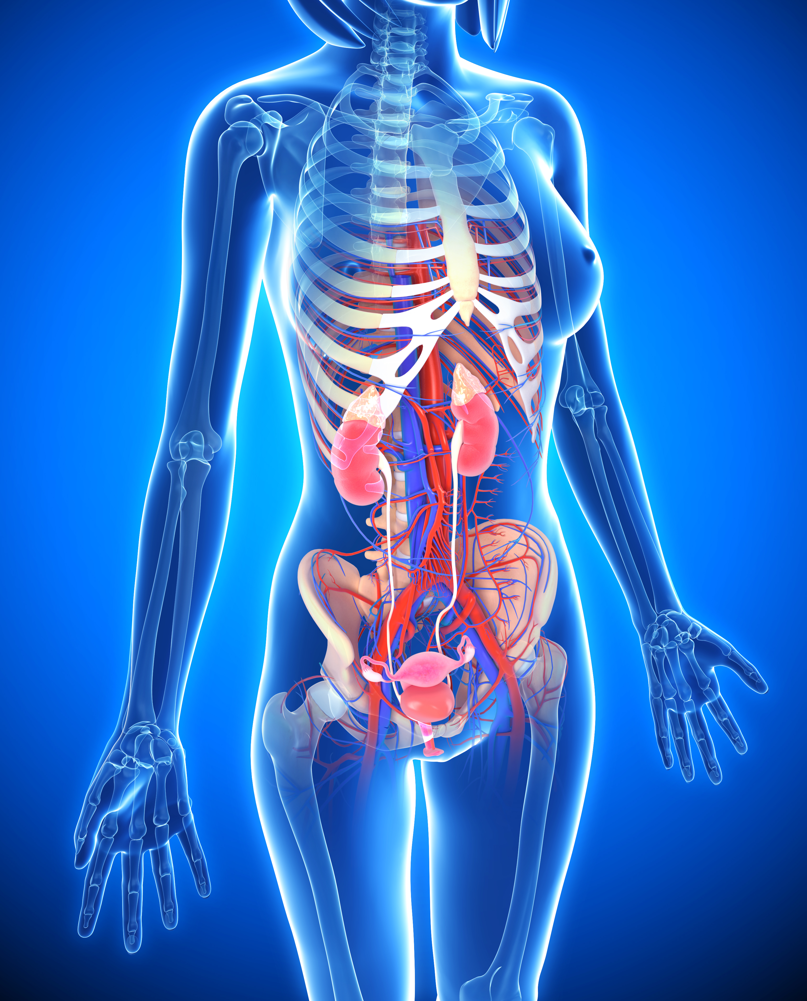
O que são as cavidades corporais?
As cavidades são os espaços internos que contêm, protegem, separam e sustentam
os órgãos internos.

Slide 17
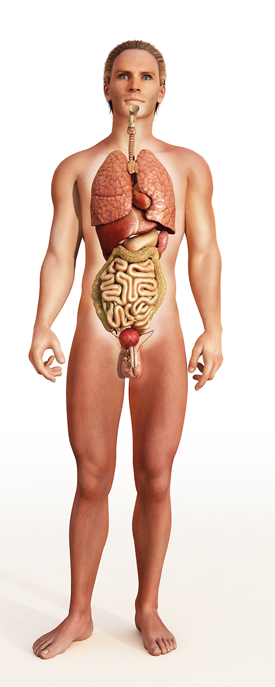
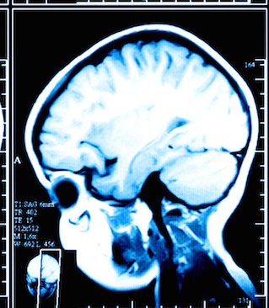
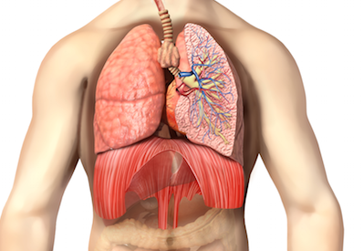
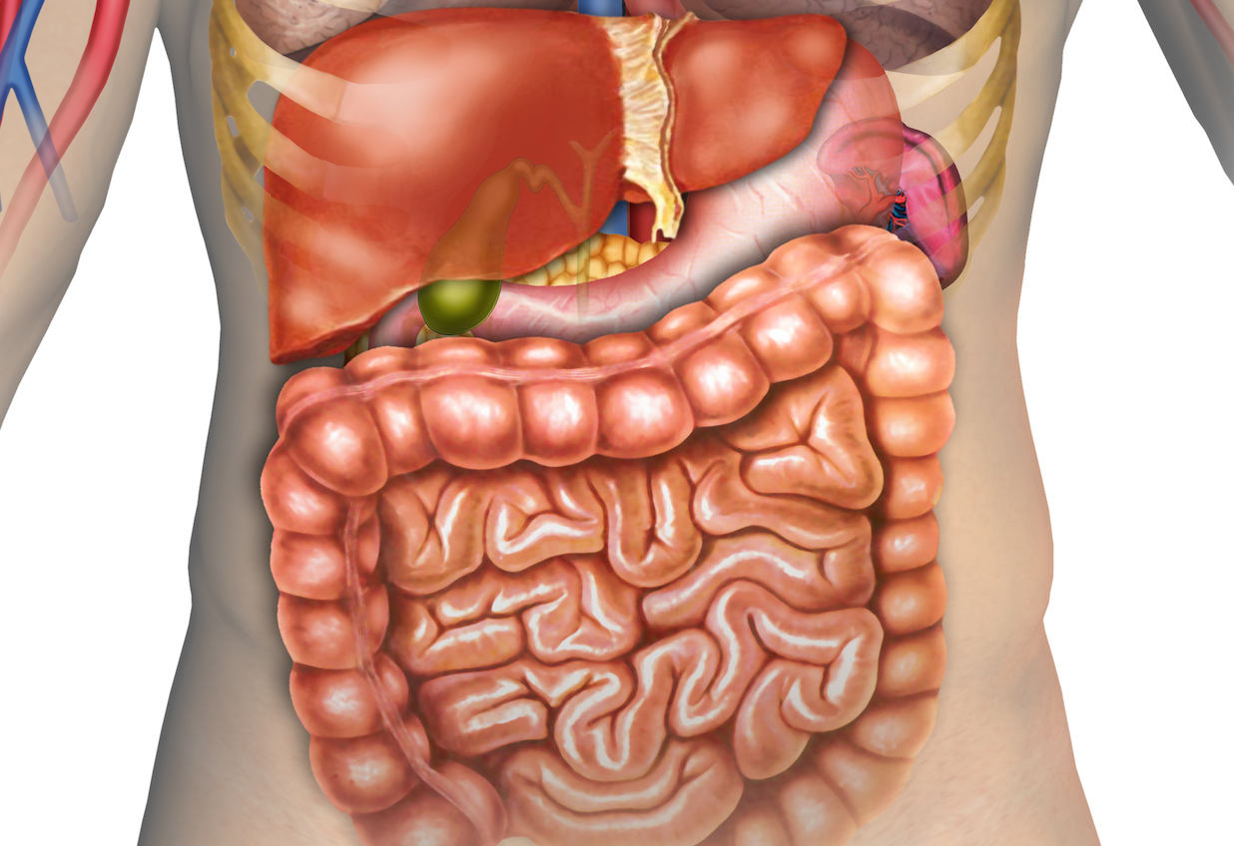
Quais são as cavidades corporais?
No corpo humano identificam-
-se as cavidades craniana, espinhal, torácica, abdominal
e pélvica.
O tronco tem três grandes cavidades corporais: torácica, abdominal e pélvica.
As cavidades craniana e espinhal localizam-se na zona posterior do corpo humano
No corpo humano, além das cavidades que abrem para o exterior, como, por exemplo,
a nasal, existem cavidades
que são internas.

Slide 18
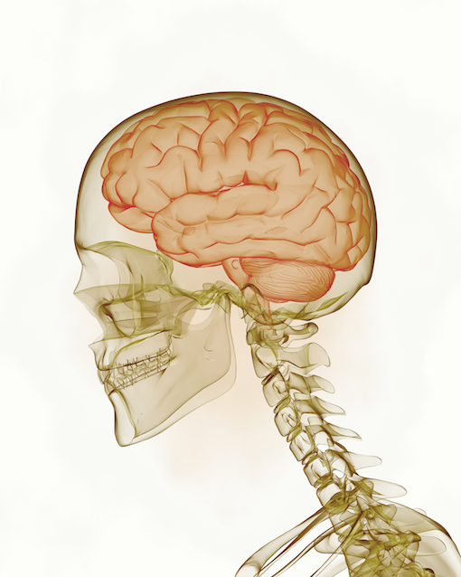
Cavidades corporais: cavidade craniana
Contém o encéfalo.

Slide 19
Cavidades corporais: cavidade espinhal
Contém a medula espinhal ou espinal.

Slide 20
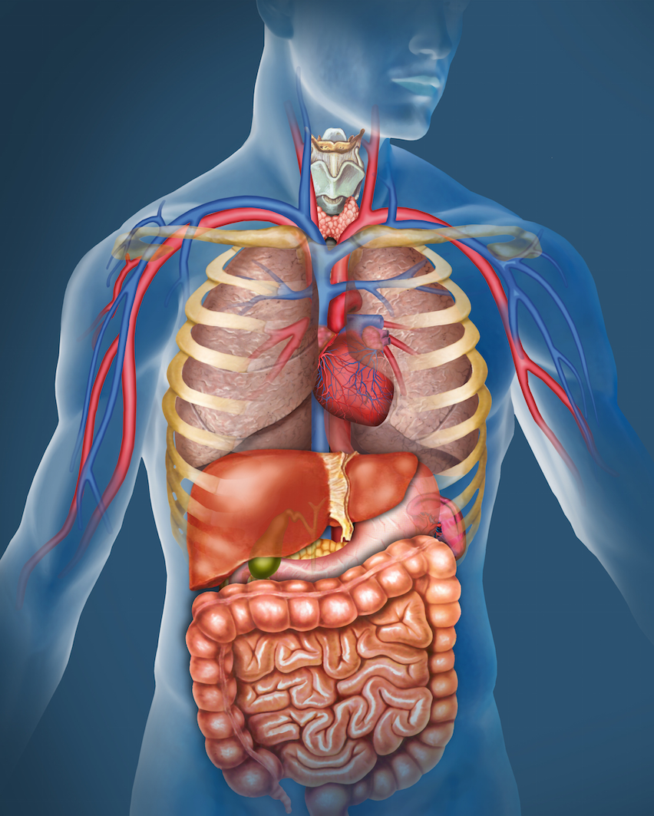
Cavidades corporais: cavidade torácica
Encontra-se separada da cavidade abdominal pelo diafragma.
Contém os pulmões,
o coração, o timo, o esófago, a traqueia e muitos vasos sanguíneos.

Slide 21
Cavidades corporais: cavidade abdominal
Contém o estômago,
os intestinos, o fígado, o baço, o pâncreas
e os rins.

Slide 22
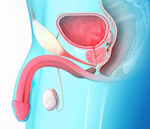
Cavidades corporais: cavidade pélvica
Contém a bexiga,
os órgãos reprodutores e parte do intestino grosso.

Slide 23
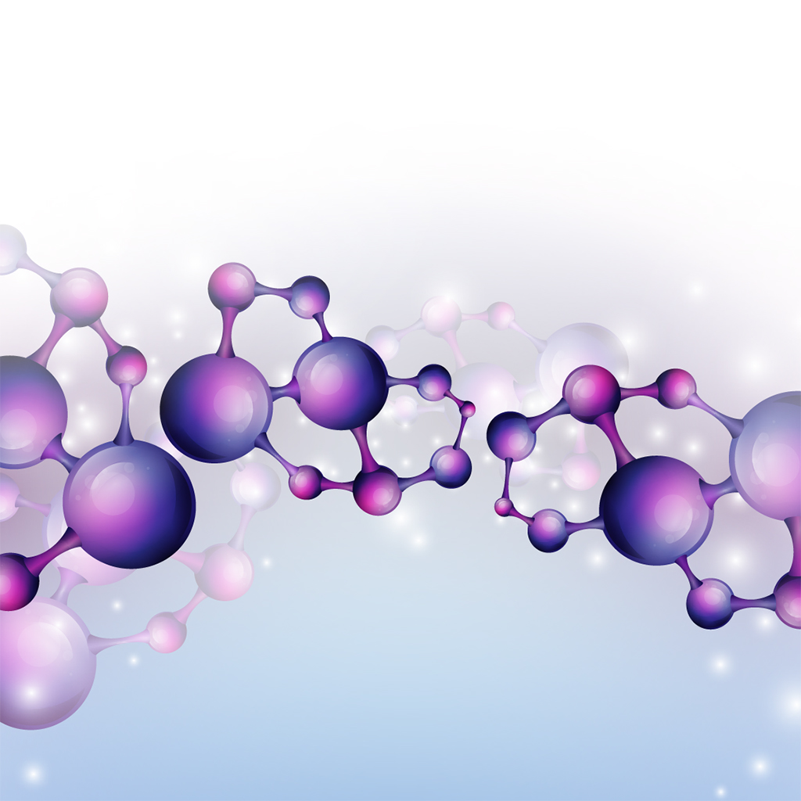

Que níveis de organização biológica se podem considerar no corpo humano?
O corpo humano está organizado em diferentes níveis biológicos que interagem entre si de modo a manterem
a homeostasia do organismo.
Cada nível de organização está incluído
no nível seguinte por ordem crescente
de complexidade.
Nível químico:
Inclui os átomos, que são
o nível mais simples de organização biológica,
e as moléculas, conjunto
de átomos ligados entre si.
Os elementos químicos mais abundantes no corpo humano são o hidrogénio, o oxigénio,
o carbono e o azoto.

Slide 24
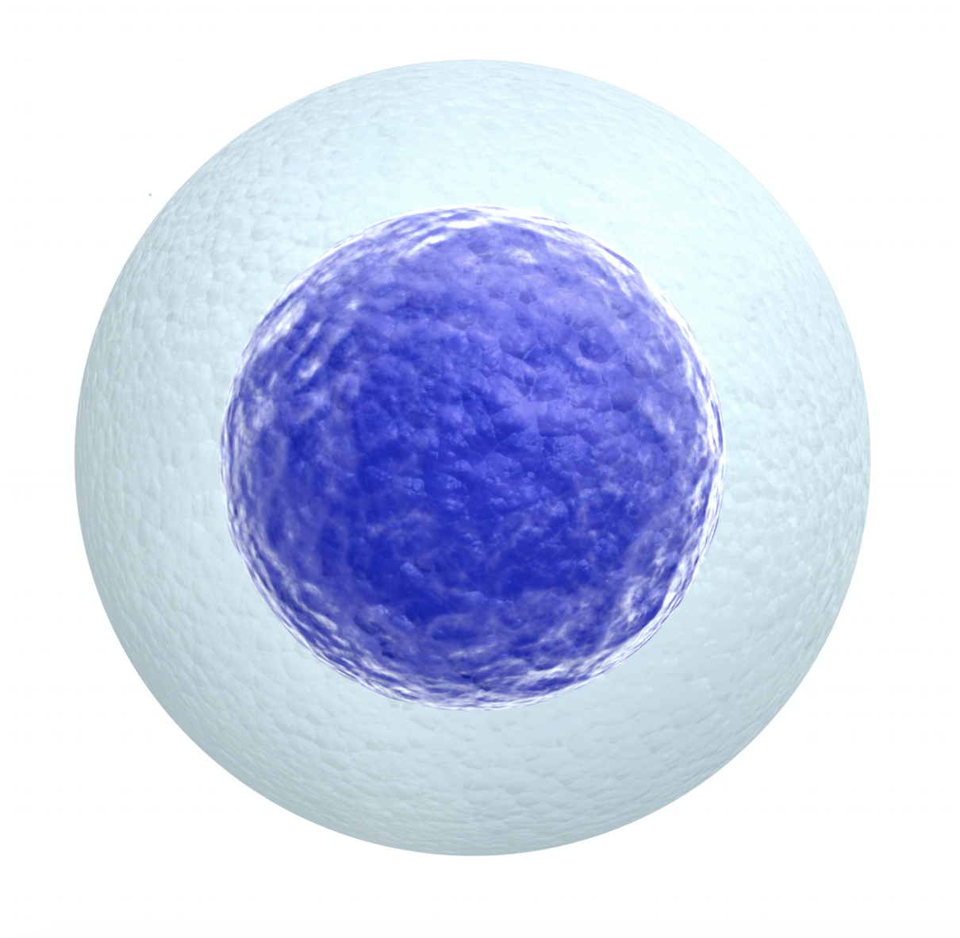
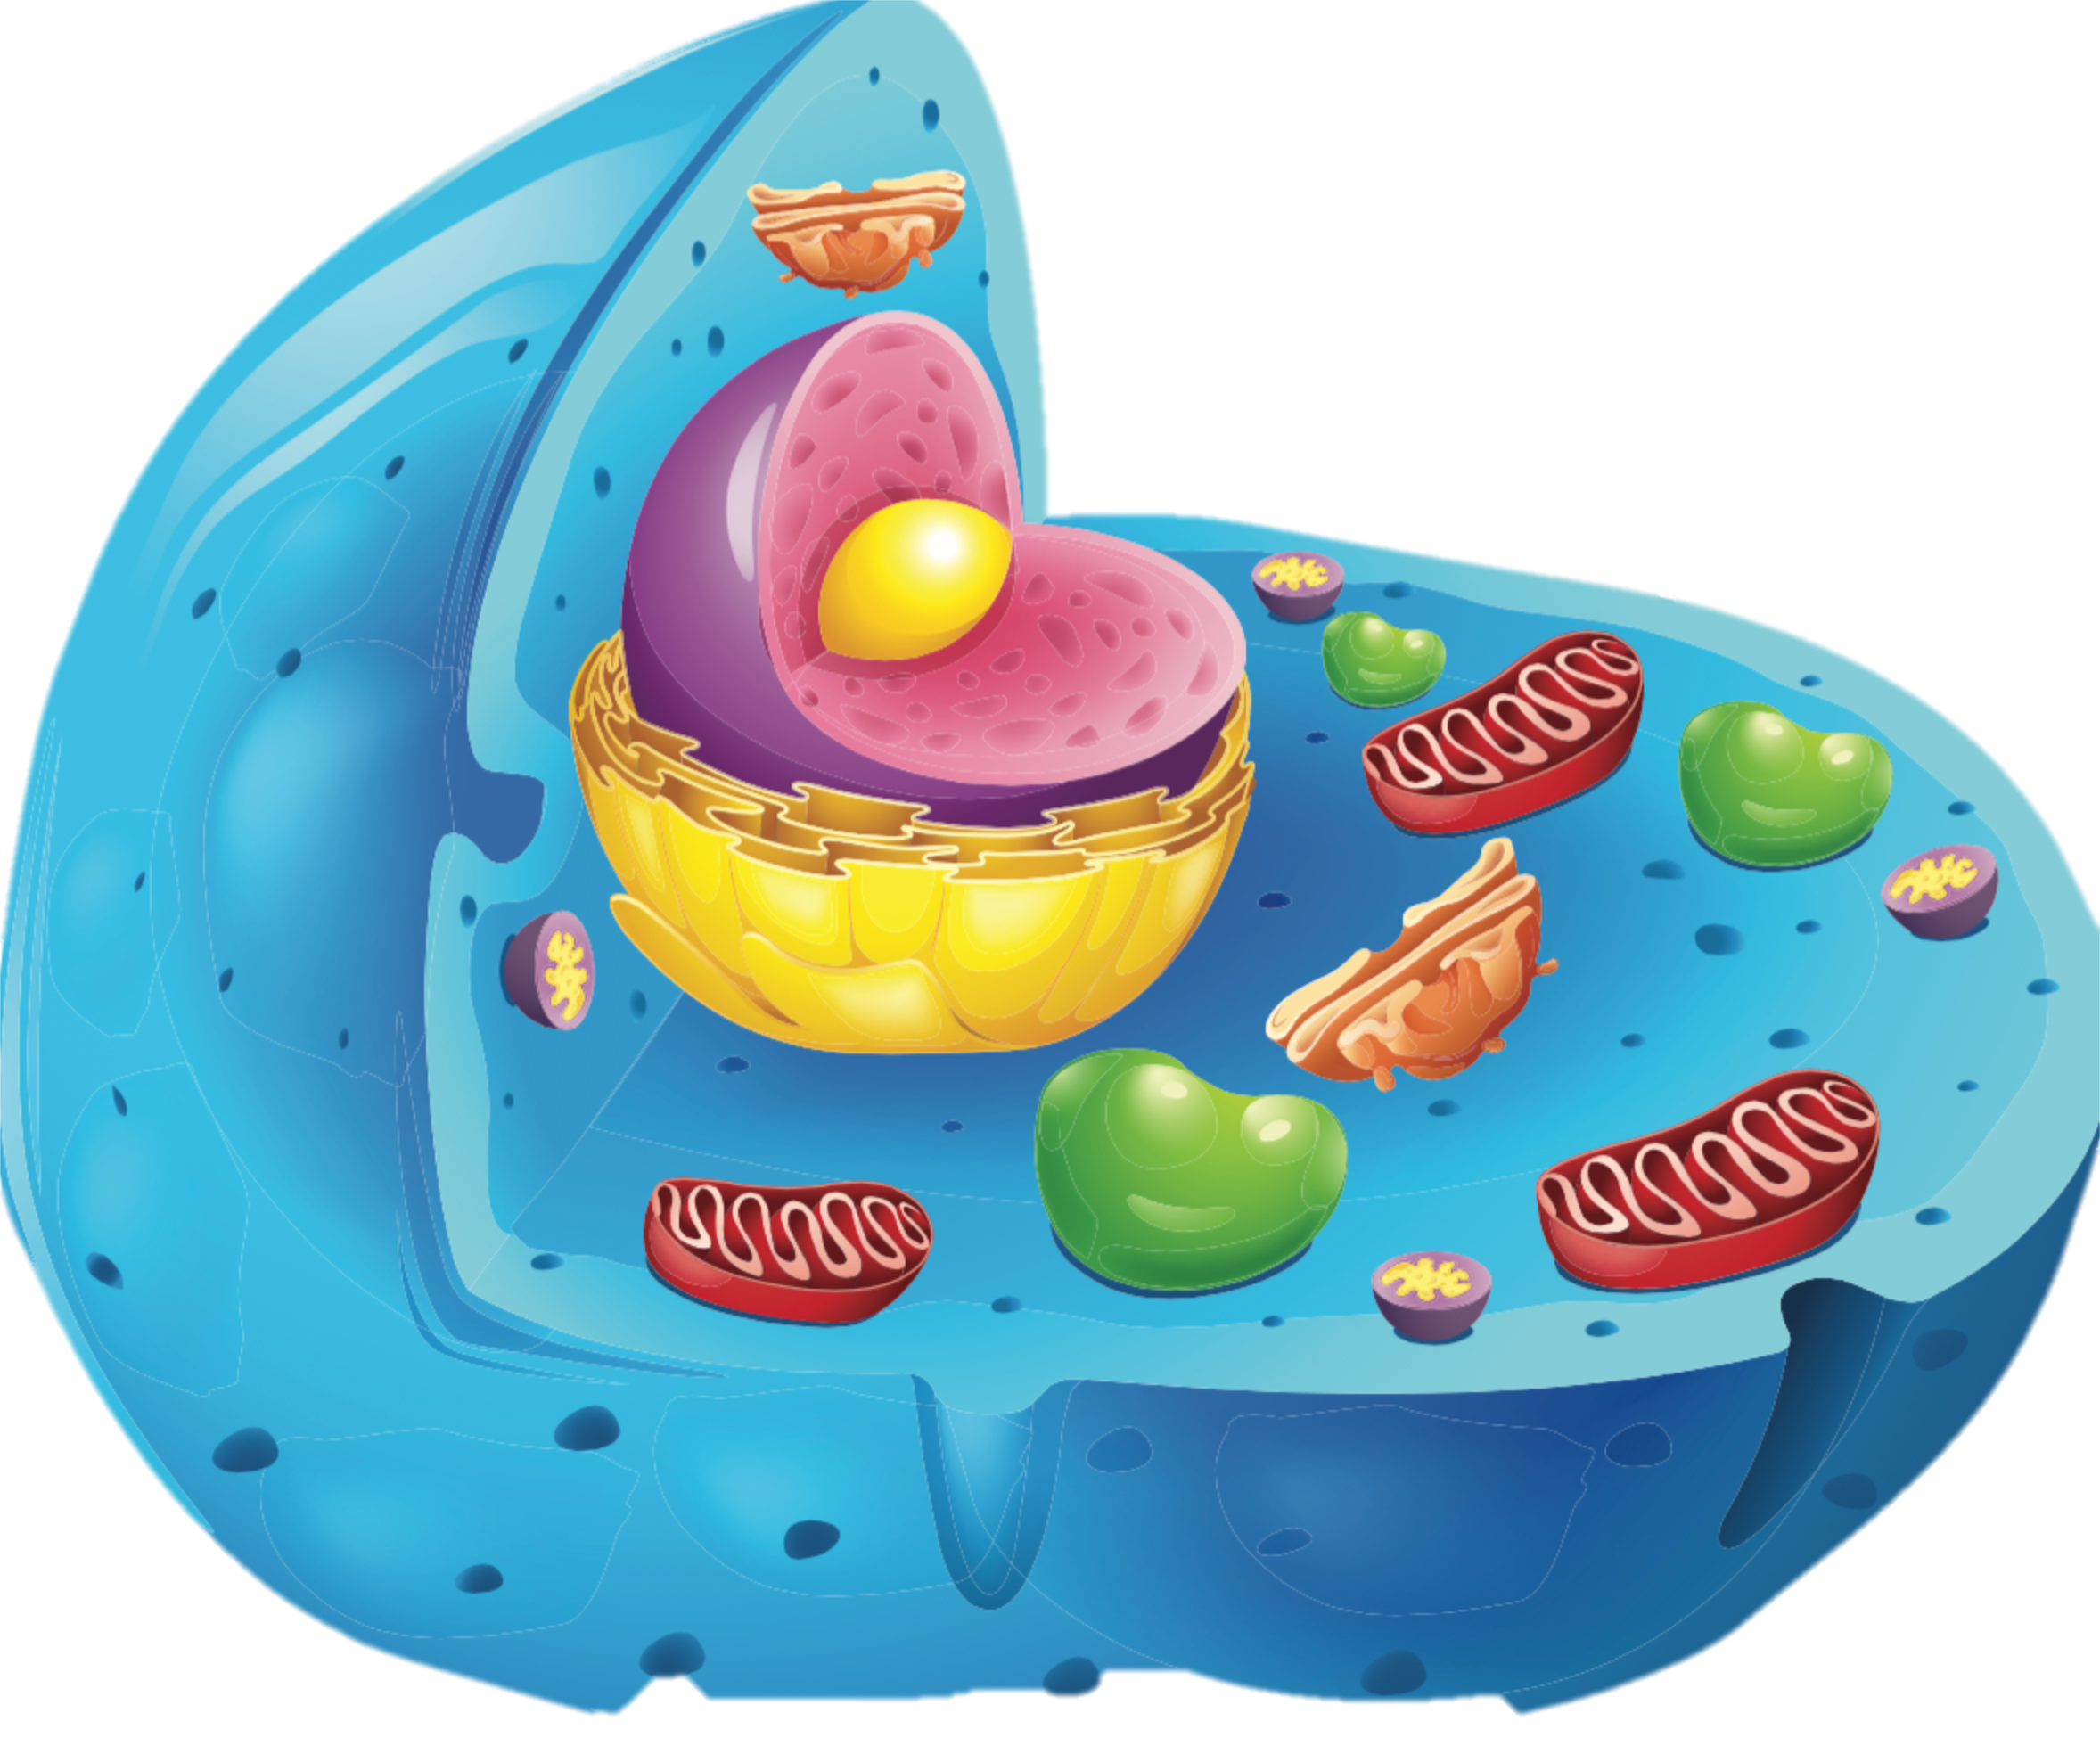
Níveis de organização biológica: nível celular
2. Nível celular
Inclui as células no interior das quais existem os organelos (um organelo é uma estrutura celular formada por macromoléculas).
O núcleo é o organelo que tem o material genético
no seu interior.

Slide 25
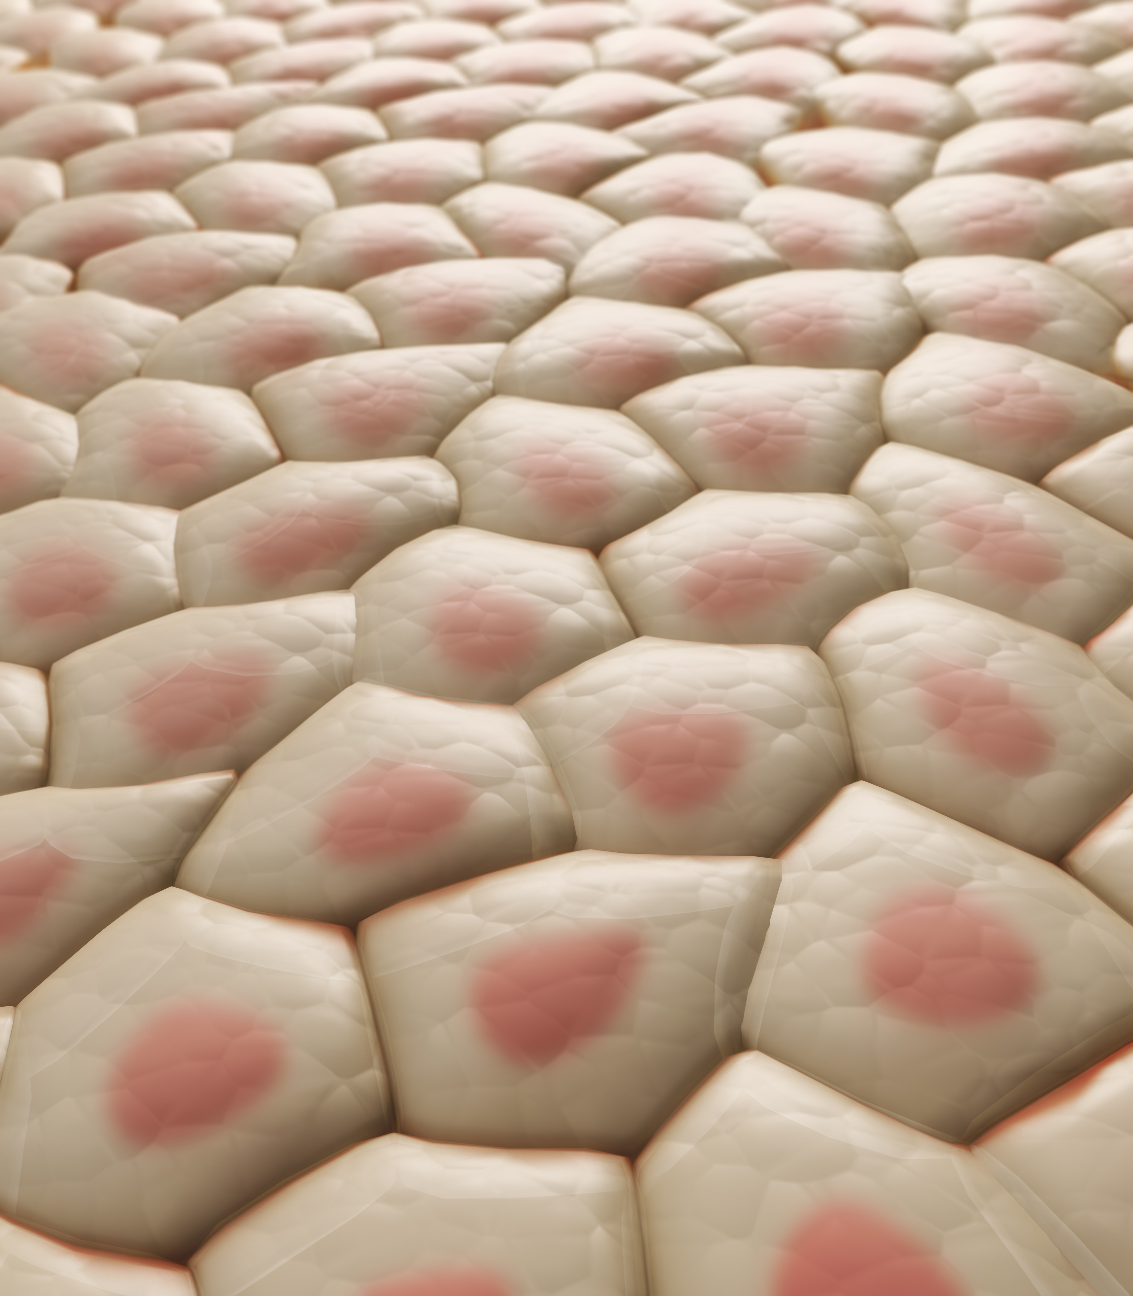
Níveis de organização biológica: nível dos tecidos
3. Nível dos tecidos
Um tecido é um conjunto de células semelhantes entre si e organizadas.

Slide 26
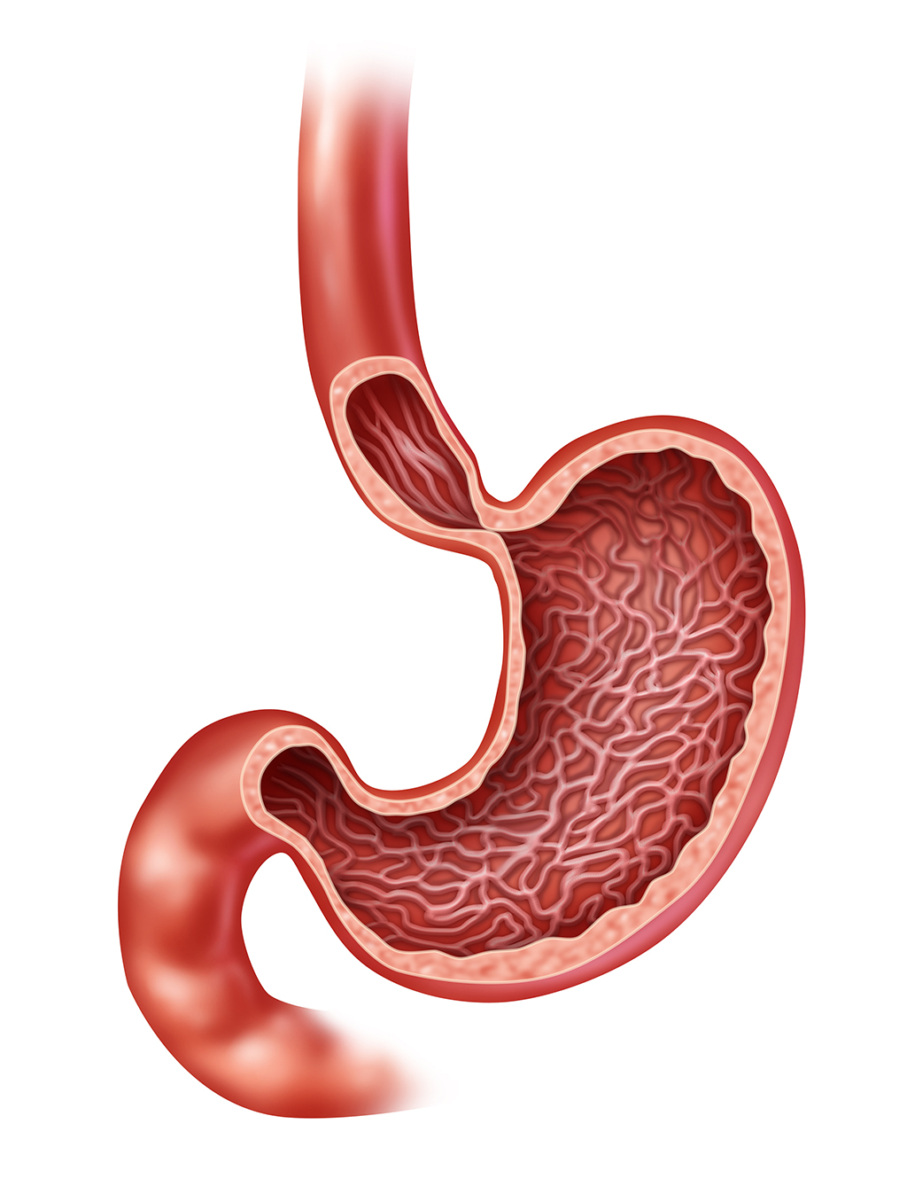
Níveis de organização biológica: nível dos órgãos
4. Nível dos órgãos
Um órgão é um conjunto
de tecidos organizados
de modo a assegurarem uma dada função.

Slide 27
Níveis de organização biológica: nível dos sistemas de órgãos
5. Nível dos sistemas de órgãos
Um sistema é um conjunto de órgãos organizados para
o desempenho de um determinado processo
do organismo.

Slide 28
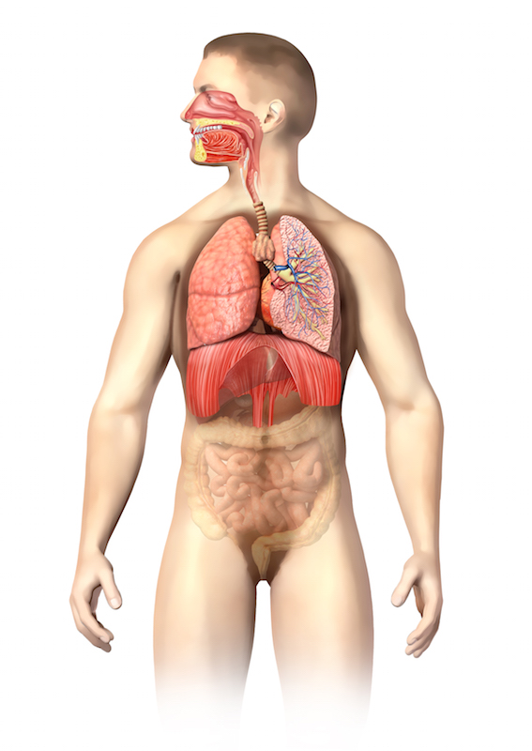
Níveis de organização biológica: nível do organismo
7. Nível do organismo
Um organismo é um conjunto de sistemas de órgãos interdependentes.

Slide 29
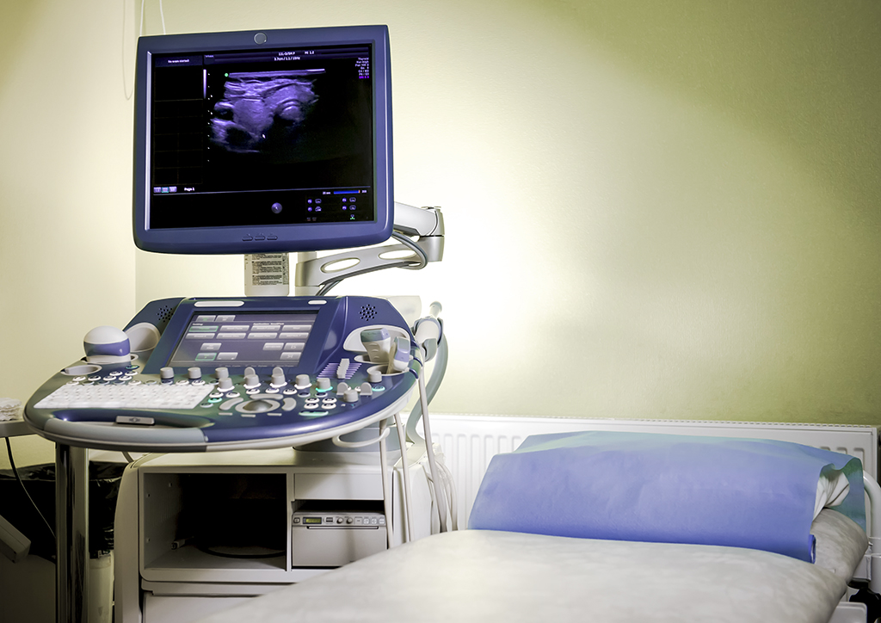
Que instrumentos tecnológicos podem ser utilizados para conhecer o interior do corpo humano?
Atualmente, o conhecimento do corpo humano resulta principalmente do avanço
da ciência e da tecnologia.

Slide 30
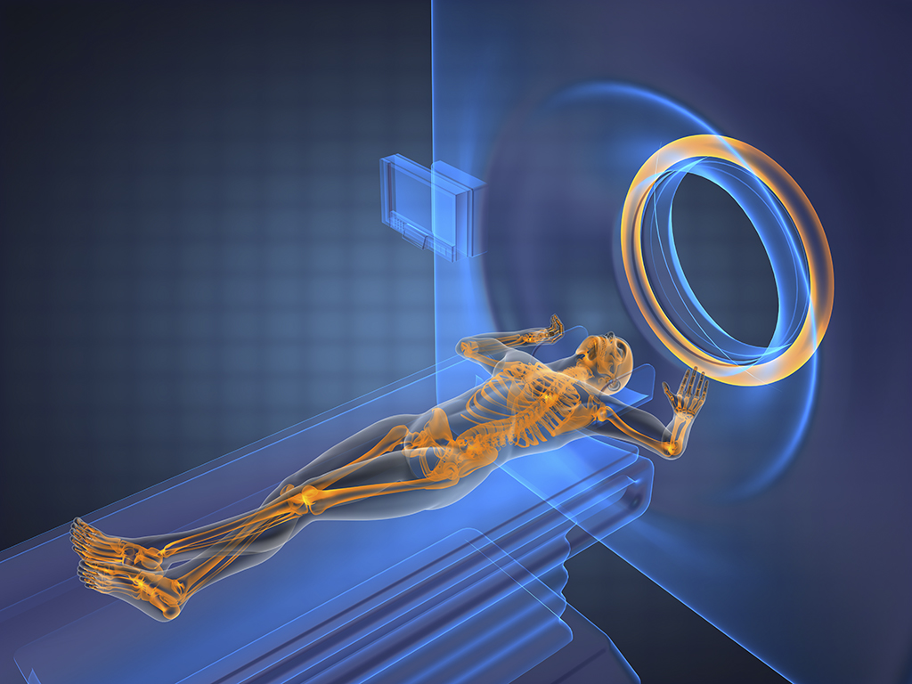
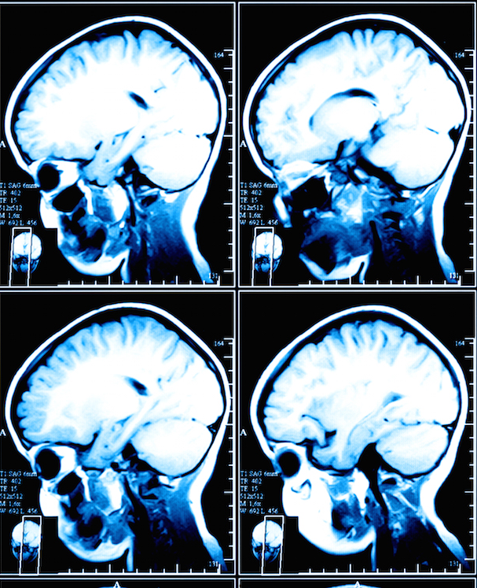
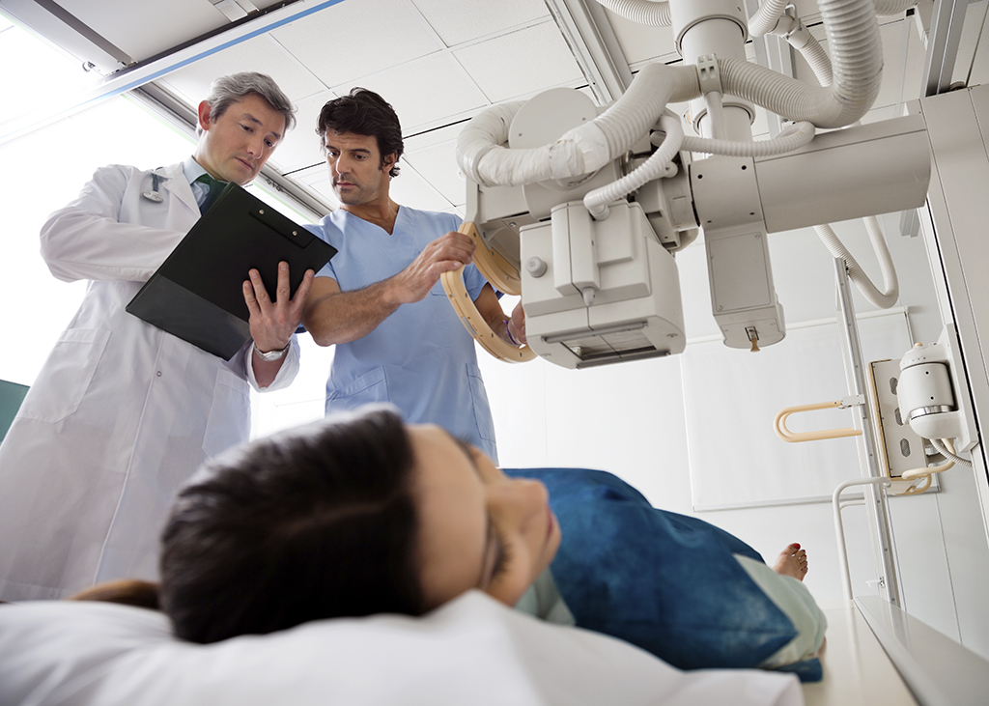
Que instrumentos tecnológicos podem ser utilizados para conhecer o interior do corpo humano?
São contributos da ciência
e da tecnologia para o conhecimento do corpo humano a radiografia, a ressonância magnética e a tomografia axial computadorizada (TAC), entre outros.

Slide 31
FIM
Ilídio André Costa, José Américo Barros,
Lucinda Motta, Maria dos Anjos Viana,
Rui Polónia

